Slide 1
Нам семейные традиции важны
Автор-составитель:
Бражникова
Валентина Федоровна
учитель начальных классов
МБОУ
«Шелаболихинская СОШ№1»

Slide 2
Проблема
-Учащимся не понятно значение слова «традиция».
-Сохранение традиций своего народа через преемственность поколений.

Slide 3
Актуальность:
Патриотизм в современных условиях – это, прежде всего, преданность своему Отечеству и сохранение культурной самобытности каждого народа. Любая нация достигнет процветания только тогда, когда духовно будет богата, когда сохранятся традиции народа и принципы преемственности.
Необходимость приобщения молодого поколения к национальной культуре. Наши дети должны хорошо знать не только историю Российского государства, но и традиции национальной культуры, осознавать, понимать и активно участвовать в возрождении национальной культуры; самореализовать себя как личность любящую свою Родину, свой народ и все что связано с народной культурой.

Slide 4
Цель проекта
-Воспитывать интерес к национальной культуре, вызвать положительные эмоции и чувства учащихся в процессе познания.
-Приобщать учащихся к истокам русской народной культуры, через устное творчество, русские народные песни, пляски, игры.
-Развивать творческие способности учащихся.

Slide 5
Задачи проекта:
- Дать учащимся представление о том, что такое “традиции”. - Знакомить с семейными традициями. - Развивать интерес к истории, традициям в жизни людей; - Развивать поисковую деятельность, творческую активность, коммуникативные навыки; - Воспитывать интернациональные чувства, как составляющую нравственно-патриотического воспитания школьников.

Slide 6
Первое направление
Ознакомительное.
Изучение семейных традиций, взаимоотношений в семье.
Тестирование.
Анкетирование.
Творческие работы учащихся.
Педагогические наблюдения.
Беседы с детьми и родителями.
Классные часы: «Знаете ли вы русские праздники, обычаи, традиции», «Праздники в семье», «Семейные традиции», «Кем я могу гордиться в моей семье».
Знакомство с праздниками «Пасха», «Рождество», «Иван Купала», «Масленица».

Slide 7
Второе направление
Просветительное
Чтение художественной литературы по духовно-нравственной теме,
Этические беседы, совместные экскурсии, часы общения, творческие работы, проекты, выставки, семейные чтения, семейные посиделки.
Экскурсия в музей, библиотеку.
Беседы со старожилами села.

Slide 8
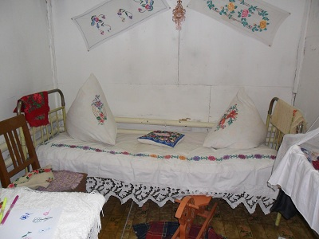
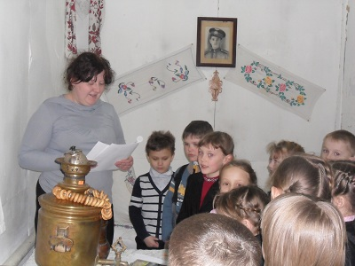
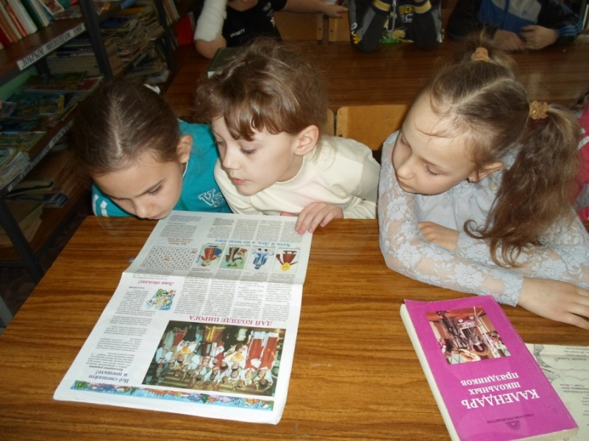
В музее
В БИБЛИОТЕКЕ

Slide 9
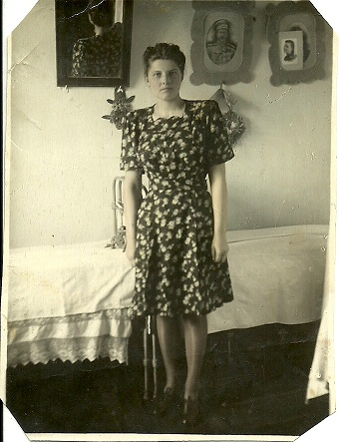
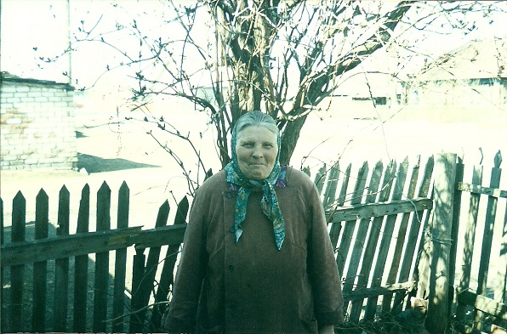
Беседы со старожилами села
«Мне повезло, пишет Егор Бабанин, у меня две прабабушки. Такой она была в молодости. В этом году ей исполнилось 84 года. Она у меня «богатая».У неё 6 детей, десять внуков и столько же правнуков. Прабабушка очень добрая, заботливая. Она балует не только правнуков, но и внуков, хотя они уже взрослые.»

Slide 10
Третье направление
Подготовительное
История возникновения Масленицы.
Разучивание игр: потолкушки, бег в мешках, паровозик, змейка.
Разучивание танца с Весной.
Разучивание песен, частушек.
Разучивание дразнилок.

Slide 11
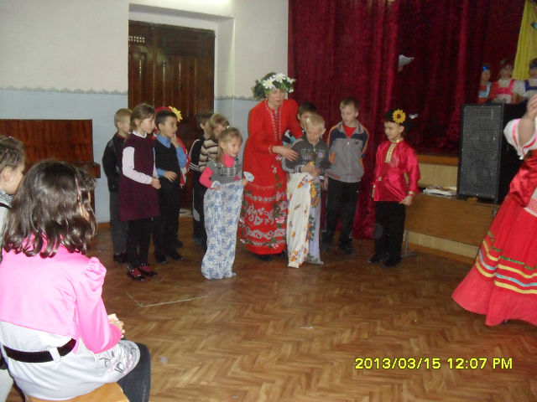
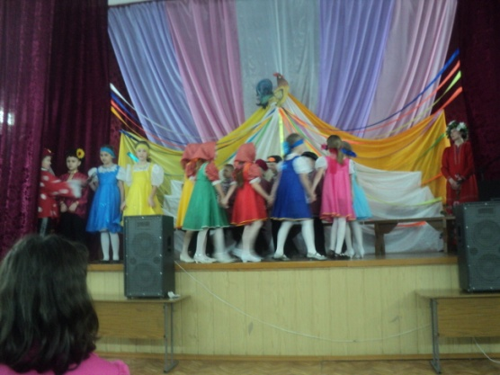
Разучили игры: потолкушки, бег в мешках, паровозик, змейка.
Разучили танец с Весной.

Slide 12
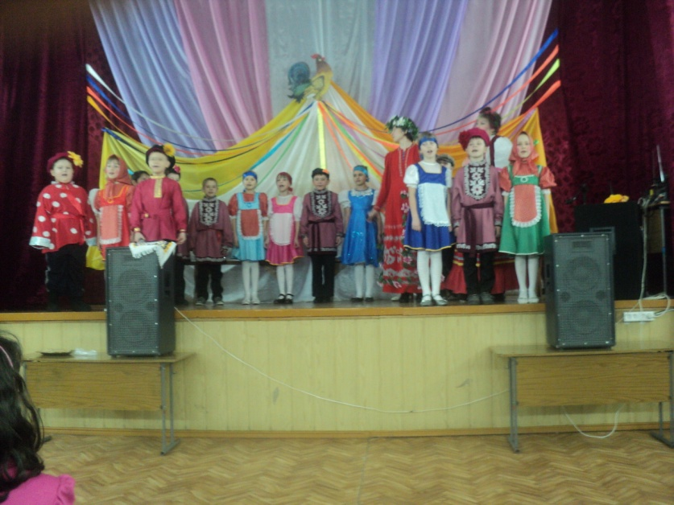
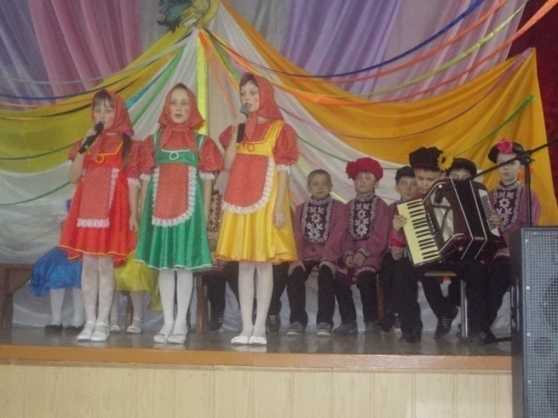
Разучивали песни
Мы давно блинов не ели, Мы блиночков захотели, Ой, блины, блины, блины, Вы блиночки мои.
Гости будьте же здоровы, Вот блины мои готовы. Ой, блины, блины, блины, Вы блиночки мои.

Slide 13
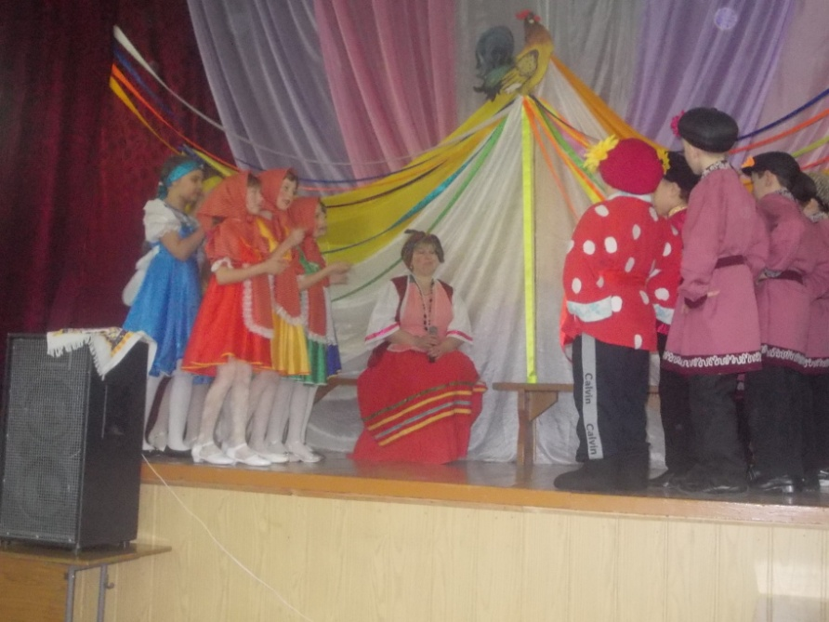
Разучили дразнилки
Фома, Фома, в голове кутерьма, пошел по дворам, для чего — не знает сам. Маринка-корзинка, прыгала-скакала, в болото упала. Ах ты, Сашка-таракашка, на сарай полезай, там кошку дерут, тебе хвостик дадут. А ты, Наташка-букашка, рот открыла, муху проглотила.

Slide 14
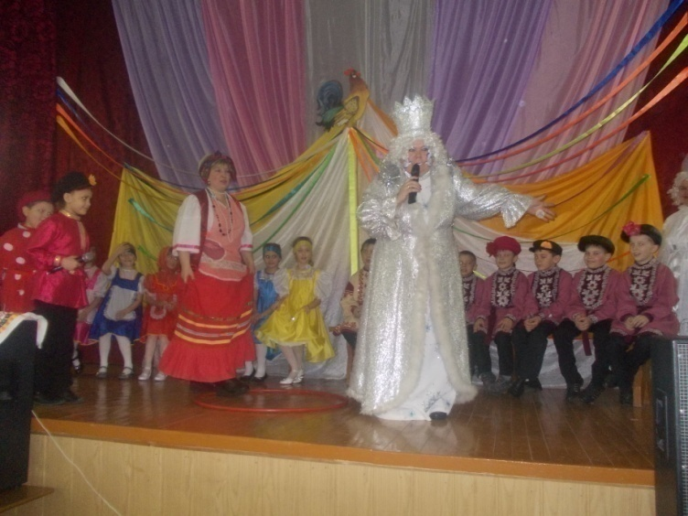
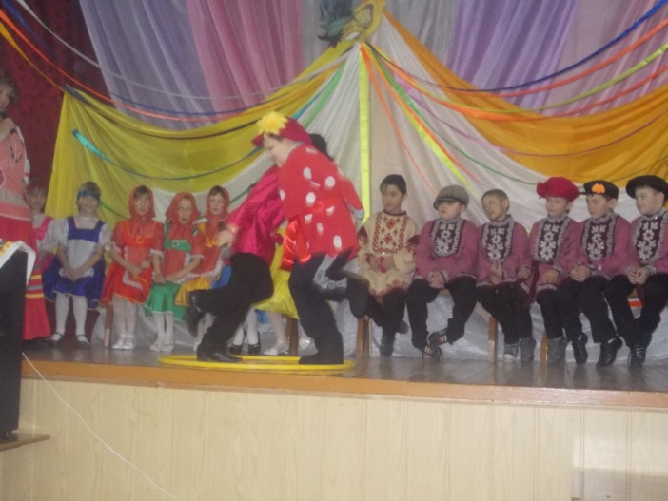
Четвертое направление
Театрализованное празднование Масленицы.
Нет, устала я сражаться
Знать, пришла пора прощаться.
Без меня-то, без Фомы, Не прогонят и Зимы.

Slide 15
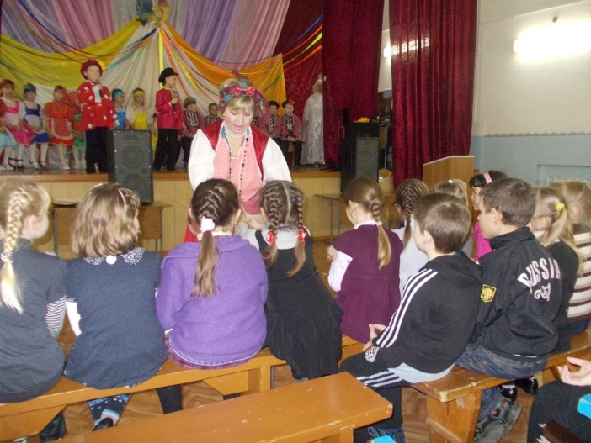
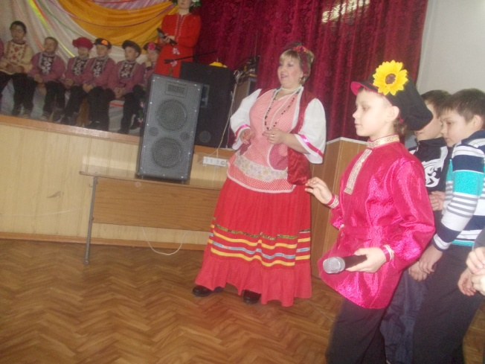
Государыня Масленица! Наступил твой час — Ты порадуй нас. Накорми нас блинами, Угости пирогами!

Slide 16
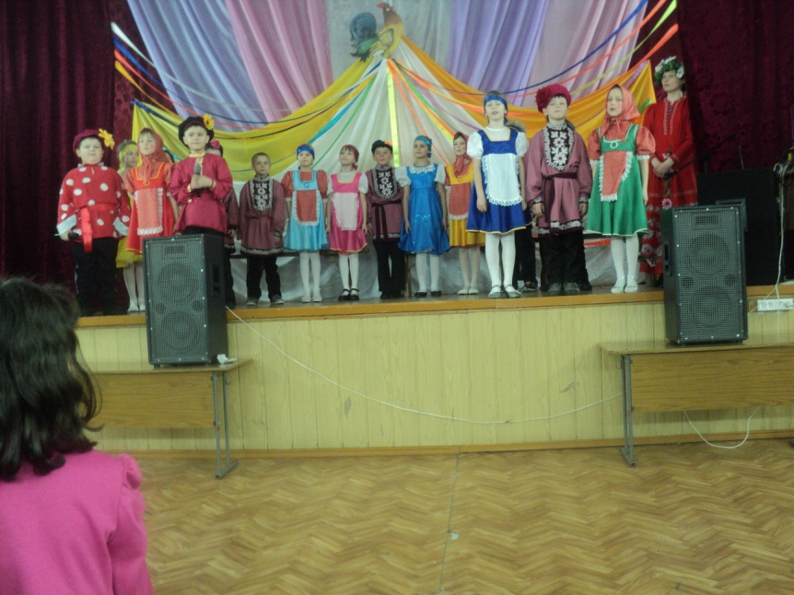
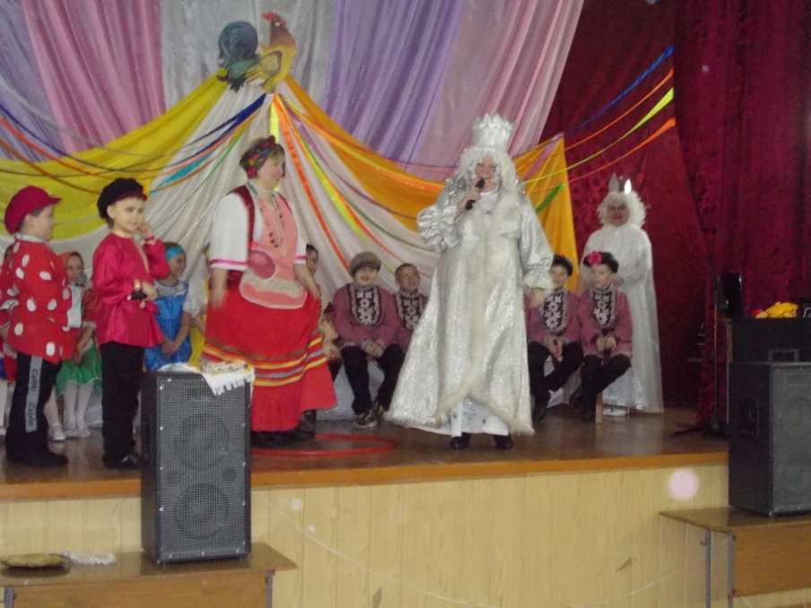
Эй, Метель, Пурга и Вьюга, Белоснежные мои, Спойте песенку, подруги, Пусть замерзнут плясуны!

Slide 17
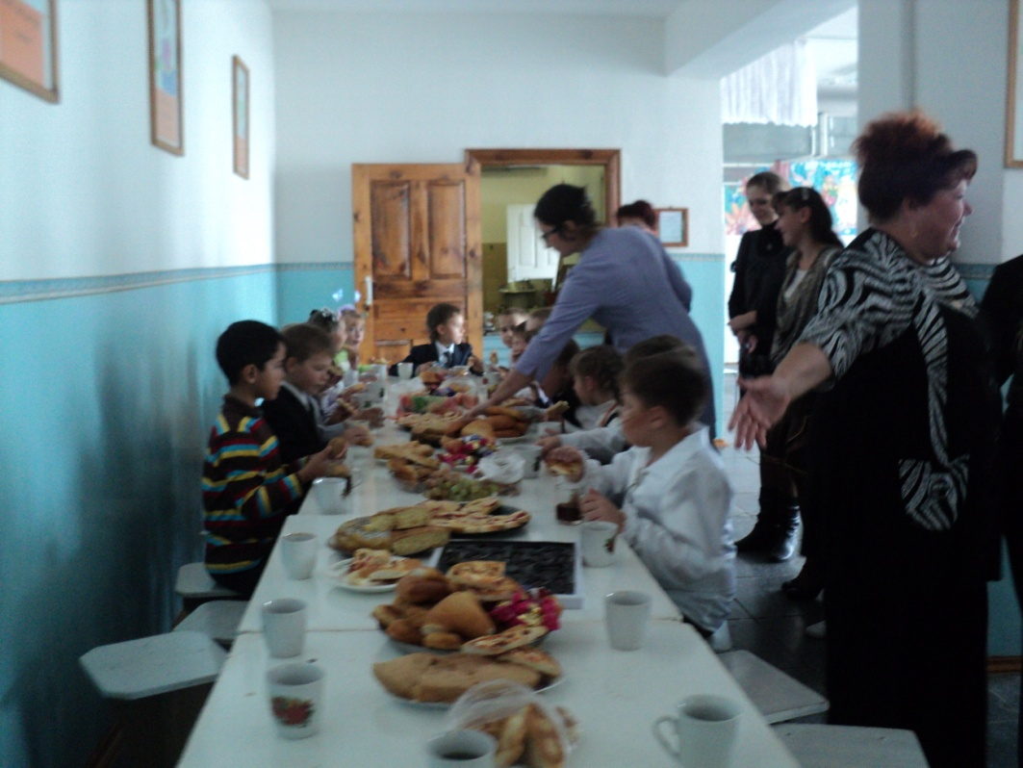
Пой, пой, подпевай, Несу пряник-каравай! Пряник медовый, Пряник пудовый. Как пекли его, пекли — Даже слюнки потекли! До того хороший вышел, Лучше булок, лучше пышек! Лучше всякого — всего, Все отведают его!

Slide 18
В презентации использовались интернет-ресурсы сайтов:
ulybnisya.ucoz.ru>news/scenarij…2012-10-05-1875
Живи, родник традиций!
http://www.razumniki.ru/pesni_na_maslenicu.html
http://www.trud.ru/foto/14507
http//miss.erabu.ru/pagt/991/
Forum.uralsk.info
Photosight.ru
amelie.fatbb.ru
Dietaonline.ru
34kpspb.caduk.ru
Wondernbajerseys.com

